Slide 1
Rothenburg

Slide 3
Das Plönlein

Slide 4
Rathaus

Slide 5
Der Burggarten

Slide 6
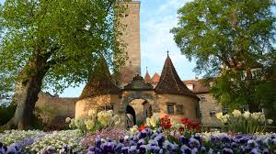

Slide 9
Marcusturm und Röderbogen

Slide 10
Topplerschlößchen

Slide 11
St. Jakobskirche, die gotische Hauptkirche der Stadt

